Slide 1
K-近邻算法demo介绍

Slide 2
根据《机器学习实战》书上的提示内容，实现使用k-近邻算法识别手写数字，根据给
出的对数据处理的大致思路，编写了完整的手写识别的demo。
demo大致分为三个部分：
第一部分：用mnist手写数字数据集，对算法进行调试，并对准确率进行测试。
第二部分：添加将固定大小手写数字图片（32×32）转换为32×32矩阵的方法，然
后调用k-NN算法，得出预测结果。
第三部分：添加图片处理方法，将任意大小和色彩的图片转换为固定大小的矩阵，
然后调用算法，得出预测结果。

Slide 3
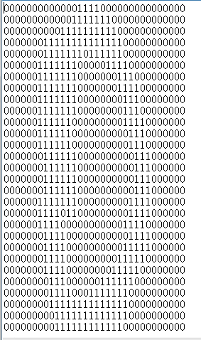
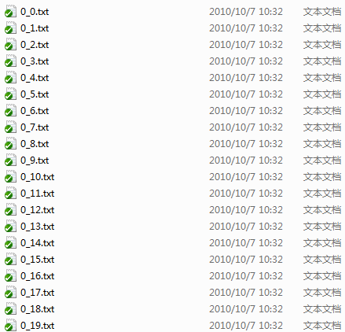
首先介绍demo中用到的数据集及其内容结构
训练集trainingDigits：
右图1为trainingDigits
文件夹内容，近2000
个文件。第一个数字
为数据标签，第二个
数字为其个数排序。
右图2为32×32的0,1
矩阵，数字为0。
testDigits也相同，有
近1000个文件。

Slide 4
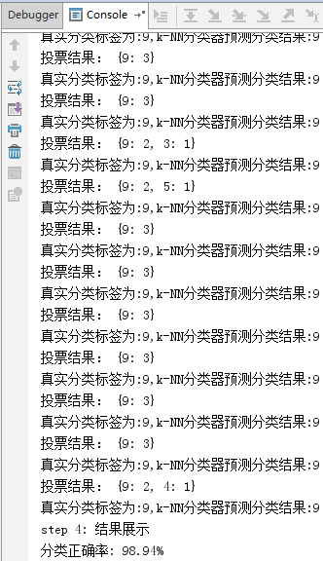
运行kNN文件中mnistTest.py
（此步只测试分类器准确率）
K值取3，即距离最近的前3个
控制台输入结果部分截图：
大括号中为前三个出现的标签
和得票数（采用简单投票法）。
最后计算出1000个测试结果错误
率。
k-NN
核
心
算
法
部
分
准
确
率
测
试

Slide 5
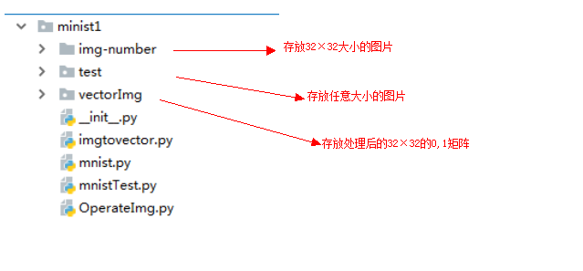
然后打开mnist1文件夹：
k-NN
算
法
实
现
手
写
数
字
识
别
计算时，会将32行32列的矩阵展开为一个长度为1024的矩阵。

Slide 6
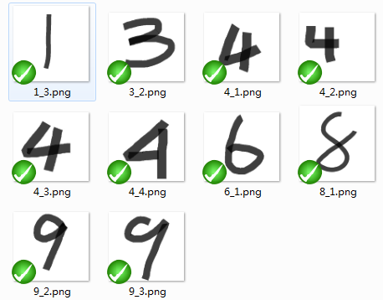
介绍demo中输入的图片及其内容结构
test目录下的待测图片：

Slide 7
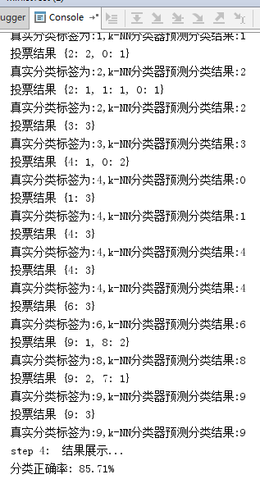
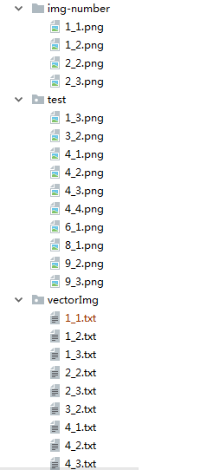
运行mnist1文件中mnistTest.py
右图1：
vectorImg目录下会生成对应
Img-number、test目录下图片
相应的0,1矩阵，然后这些矩阵
作为测试集，识别出手写数字
右图2：
最后运行结果，准确率相对单
纯的测试算法时有所下降，原因
应该出现在图片处理环节，若只
处理32×32大小的图片，准确率
很高，加入任意大小图片处理后
准确率降低。

